Slide 1
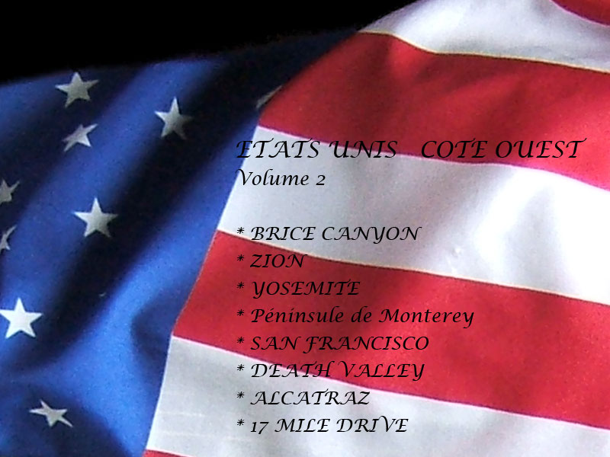
ESTADOS UNIDOS COSTA OESTE

Slide 2
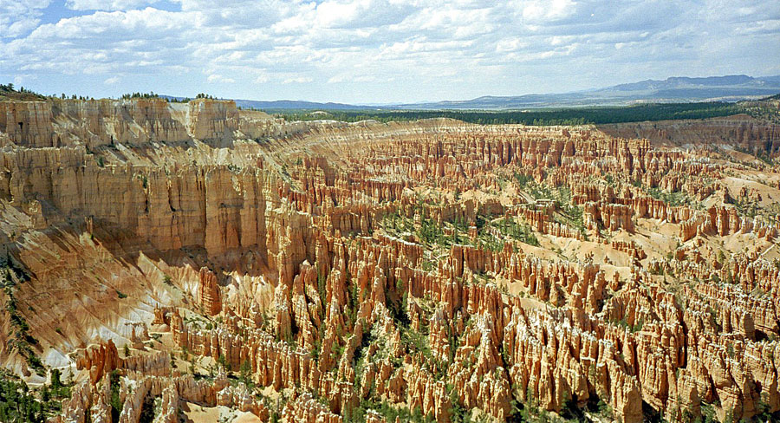
Bryce Canyon
Meseta ubicada entre 2018 y 2748m de altitud con erosión creada magnífica
Huertos rocosos de naranjos, llamados "Hoodoo"

Slide 3
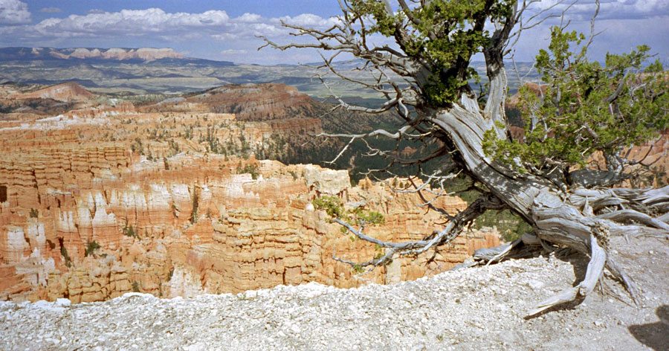

Slide 4
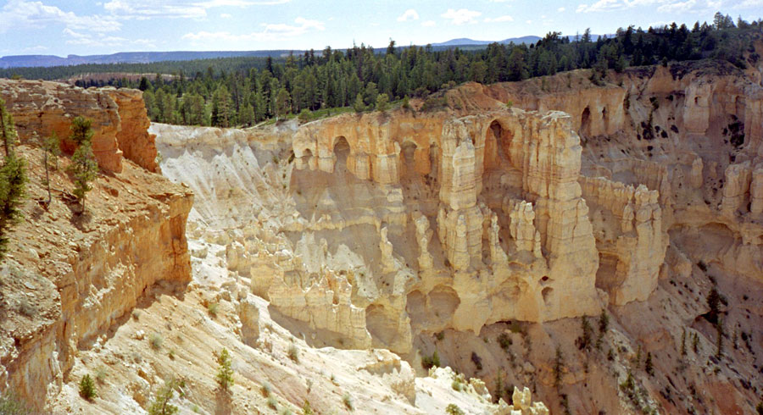

Slide 5
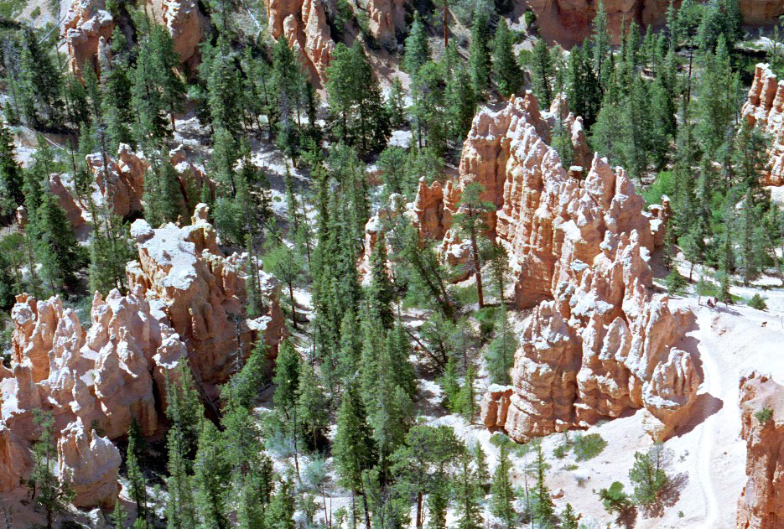

Slide 6
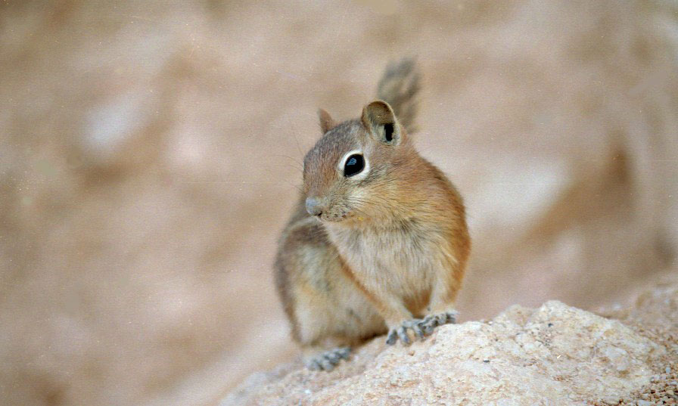

Slide 7
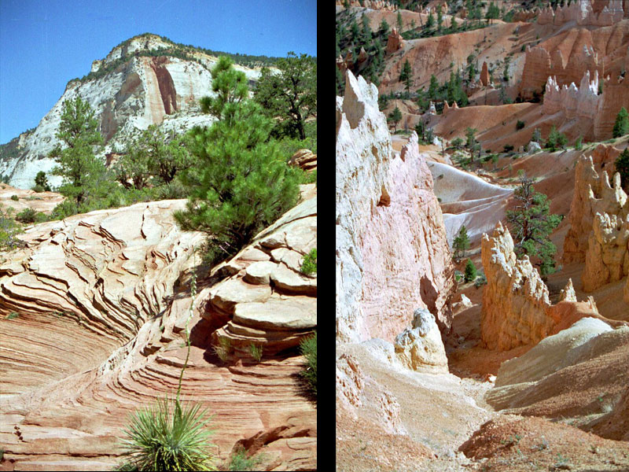

Slide 8
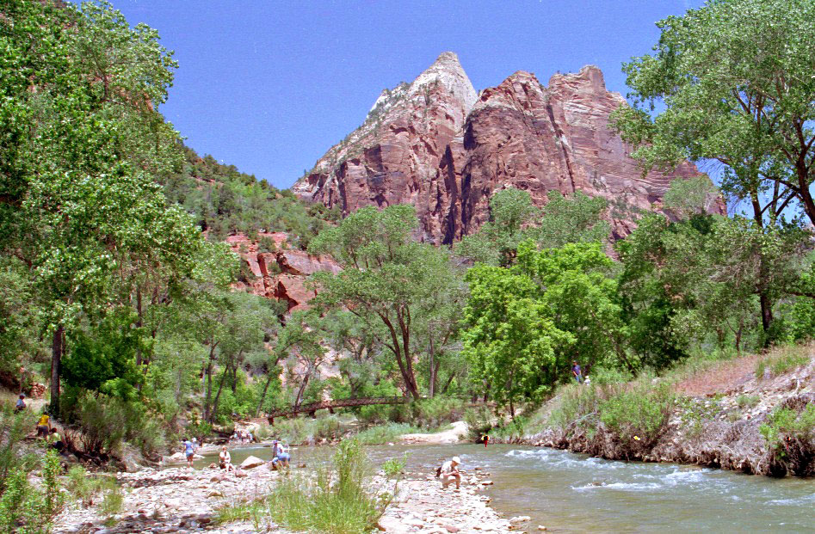
Zion
Zion fût durante mucho tiempo el refugio de los mormones que dan el nombre al parque en referencia a Sion de las Biblias.

Slide 9
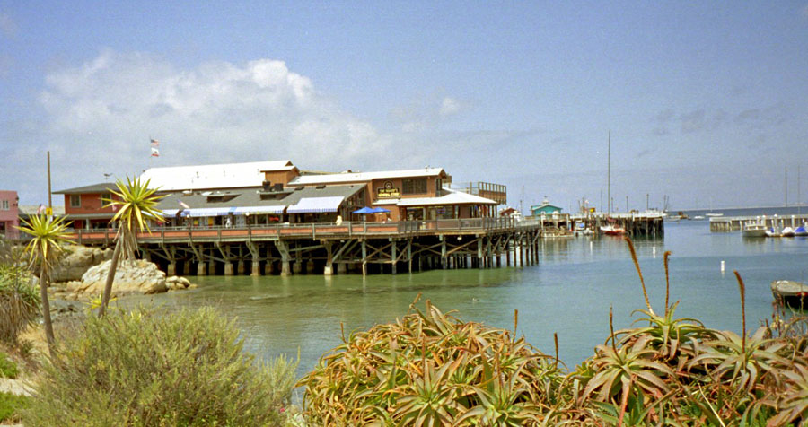
Péninsule de Monterey

Slide 10
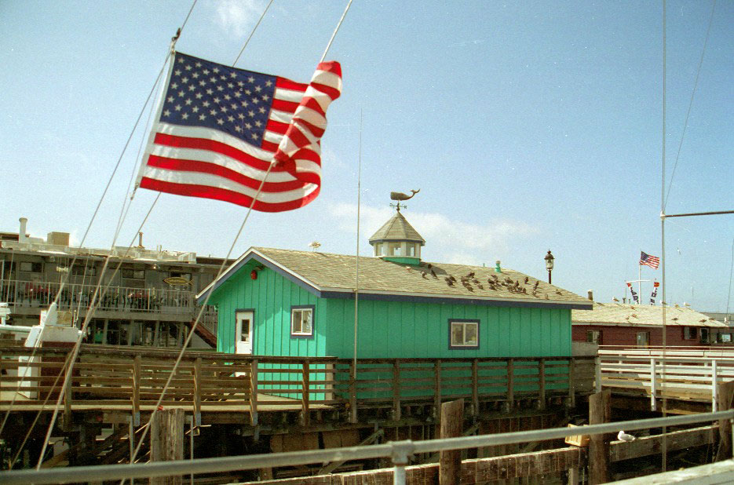

Slide 11
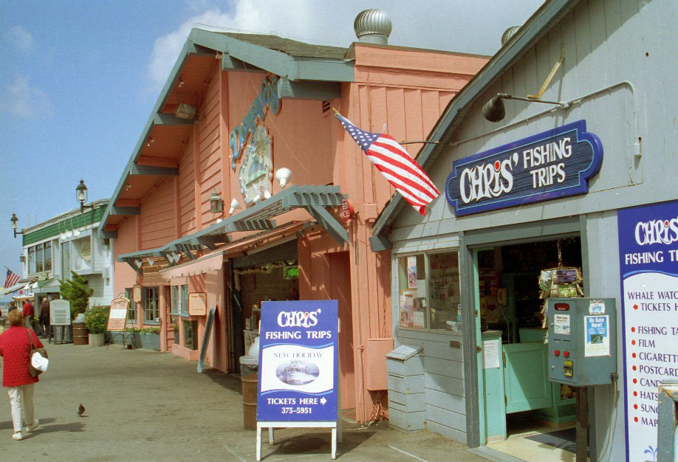

Slide 12
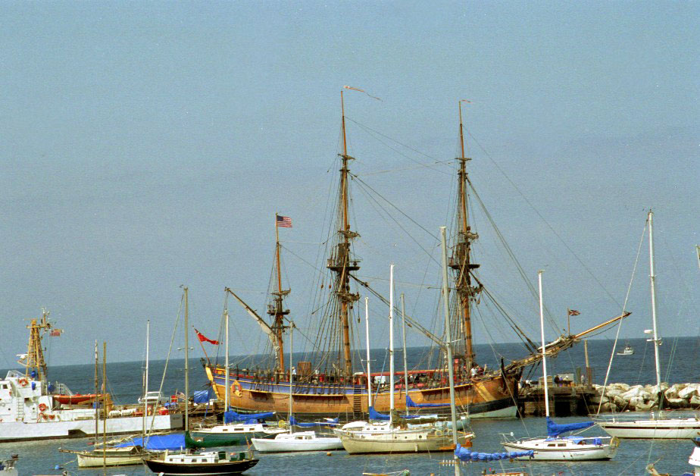

Slide 13
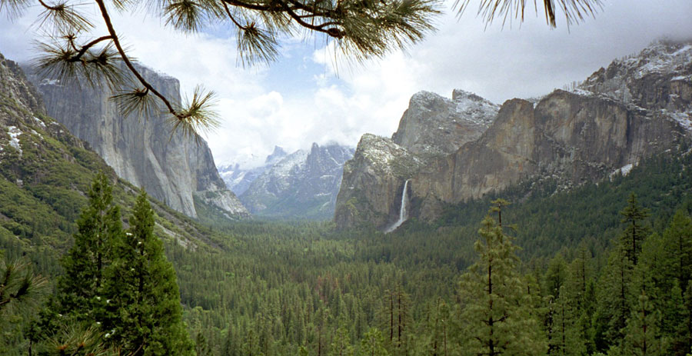
YOSEMITE

Slide 14
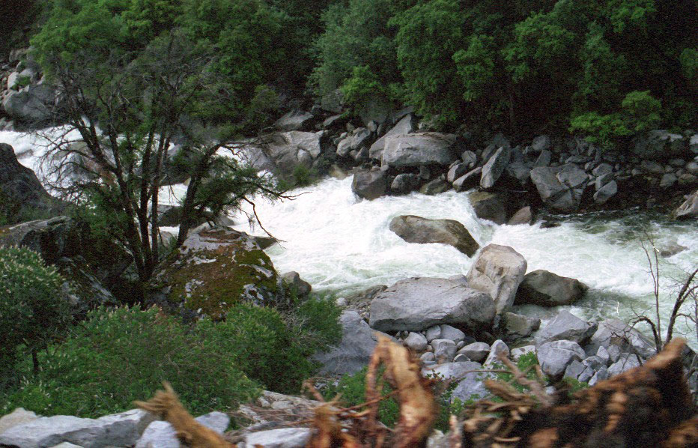

Slide 15
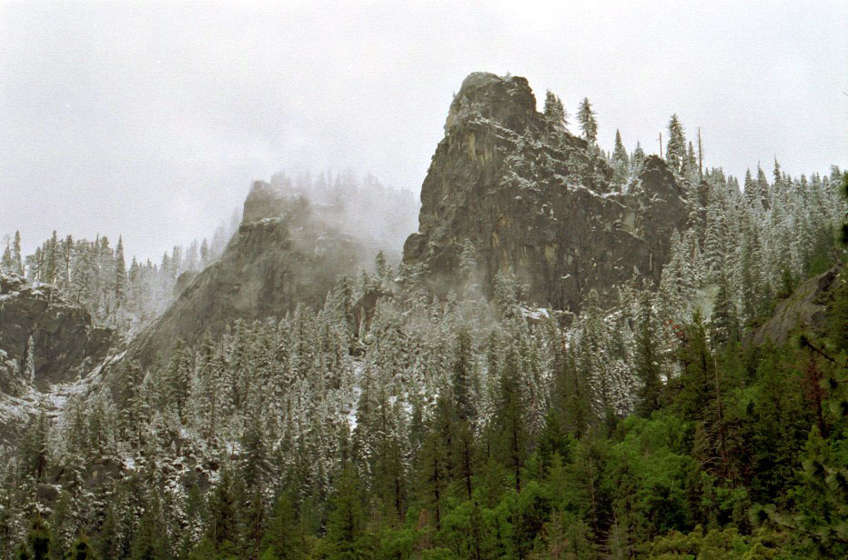

Slide 16
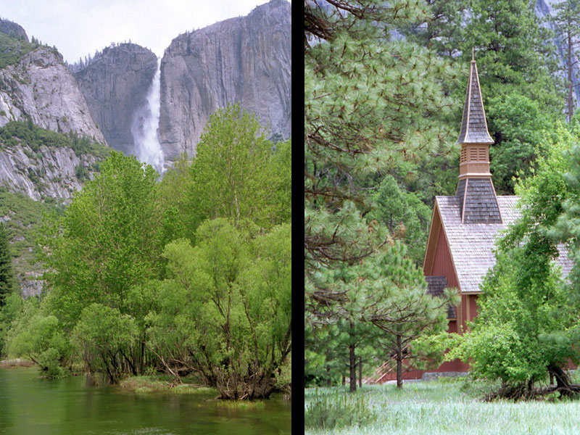

Slide 17
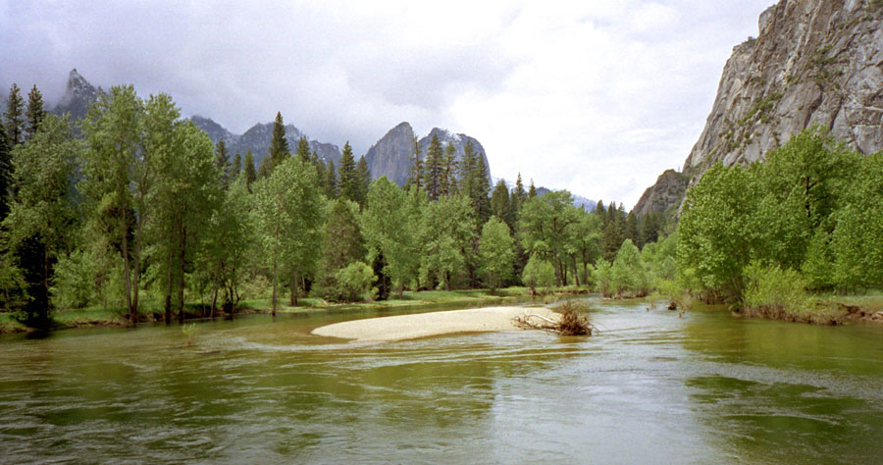

Slide 18
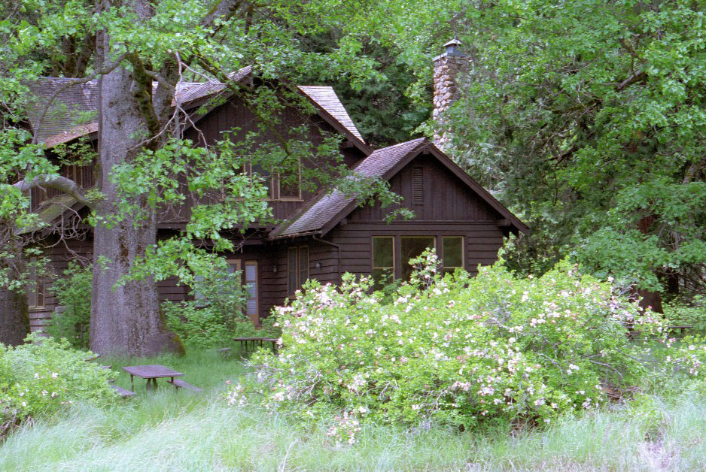

Slide 19
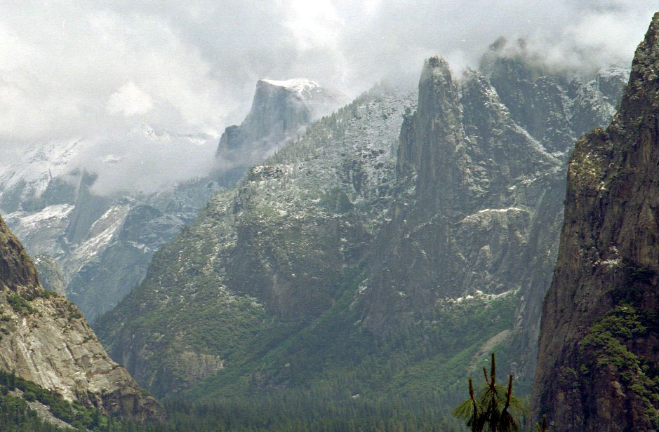

Slide 20
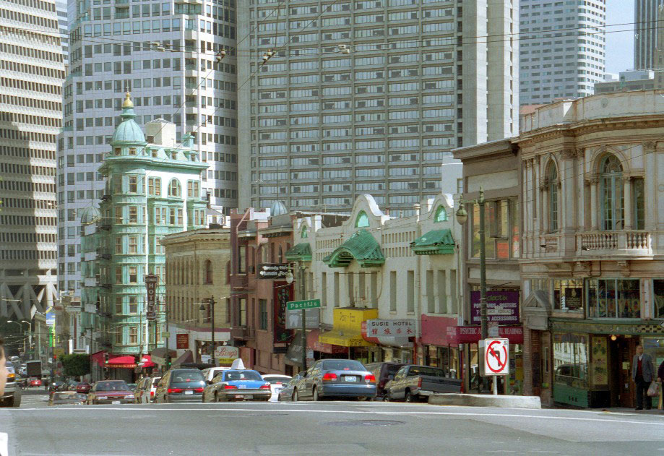
San Francisco

Slide 21
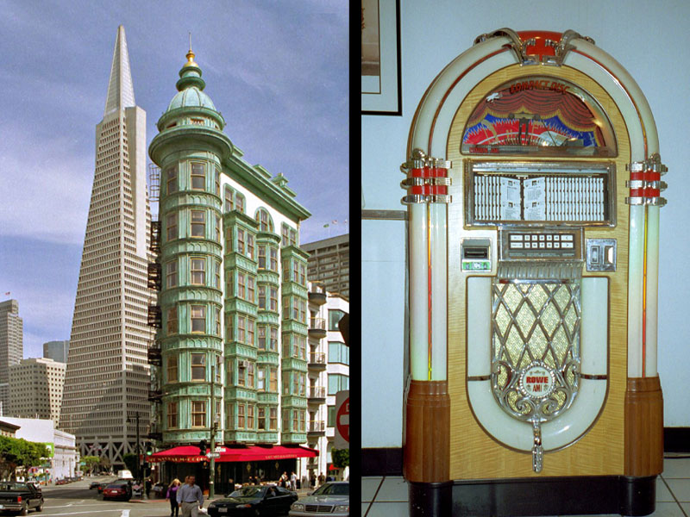
Transamerica Pyramid

Slide 22
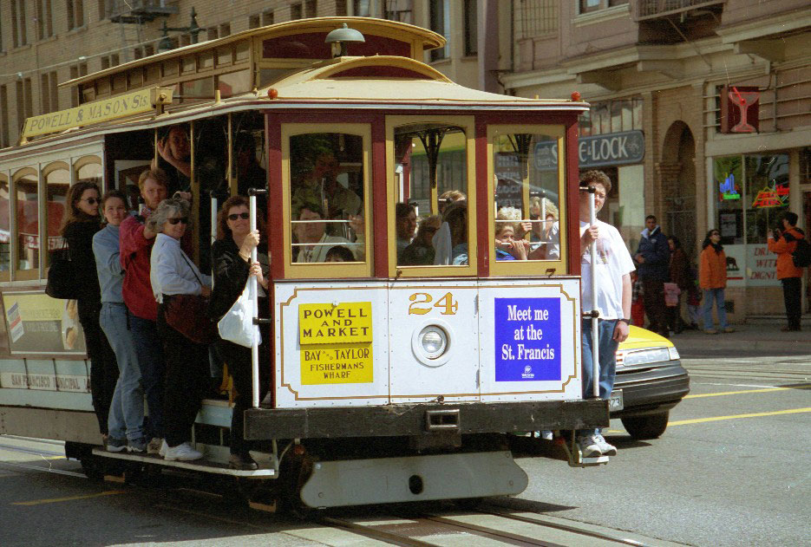
El teleférico funciona gracias a la tracción de un cable que llega a la superficie de la calle en un carril.

Slide 23
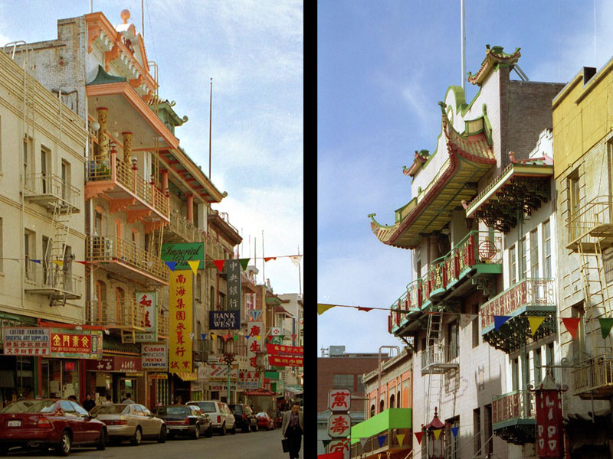
Chinatown

Slide 24
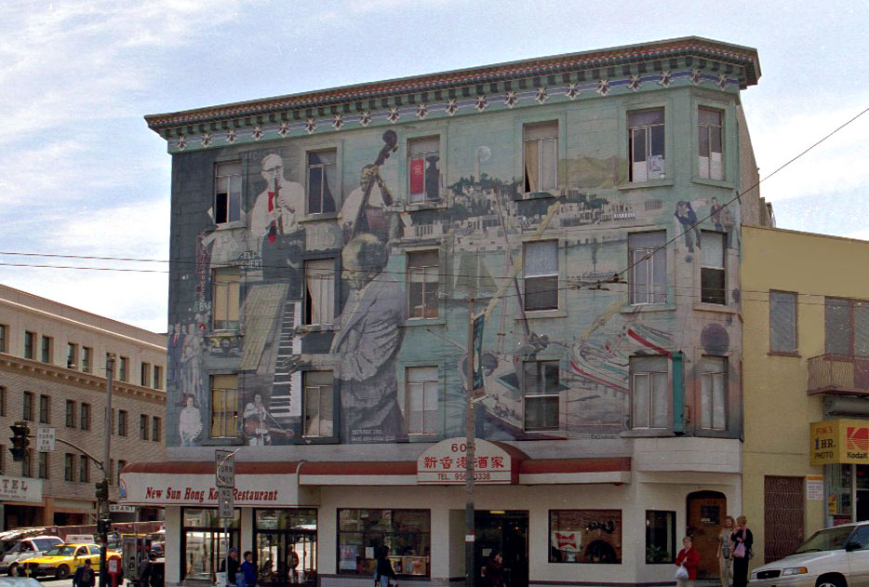

Slide 25
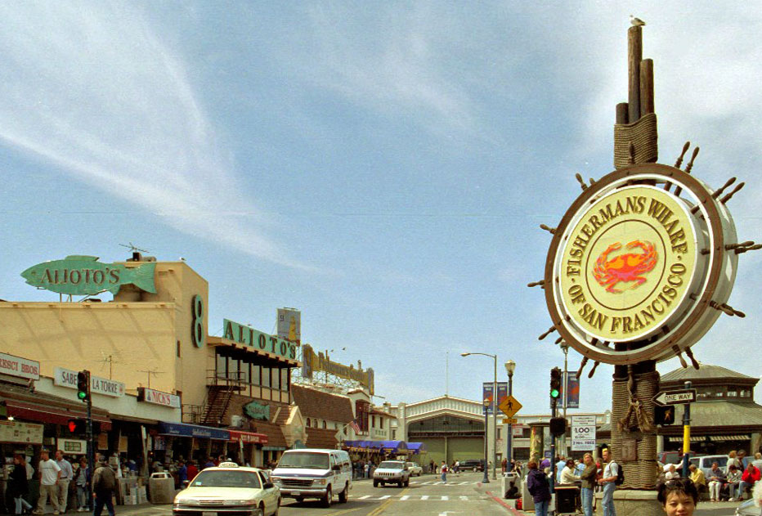

Slide 26
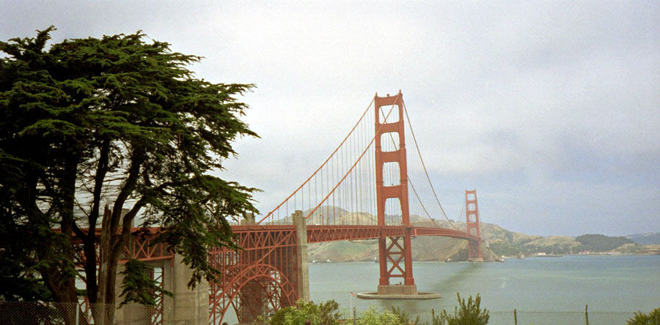
Le Golden Gate

Slide 27
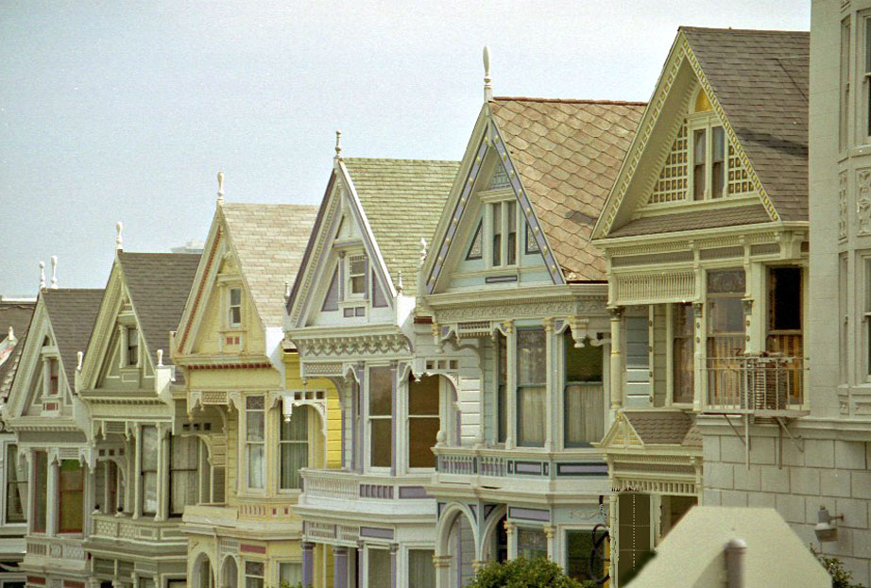
Maisons victoriennes

Slide 28
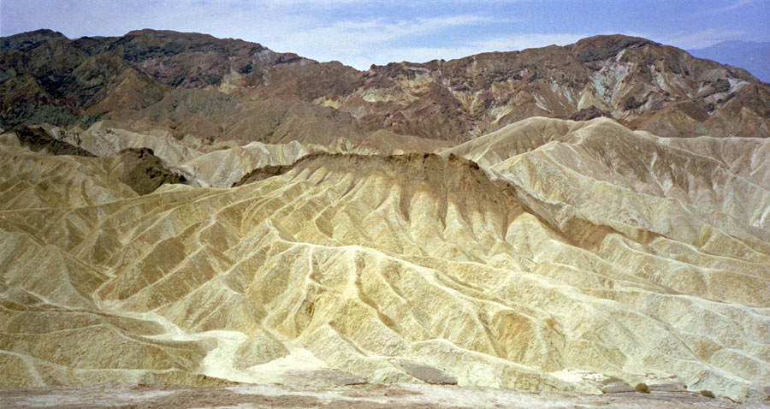
DEATH VALLEY

Slide 29
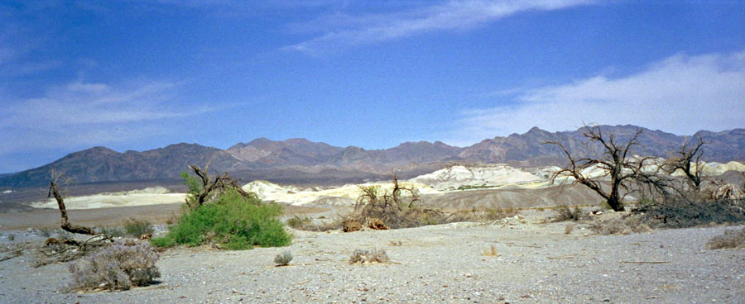
El Valle de la Muerte, el punto más caluroso de América del Norte que supera los 50 ° en verano.

Slide 30
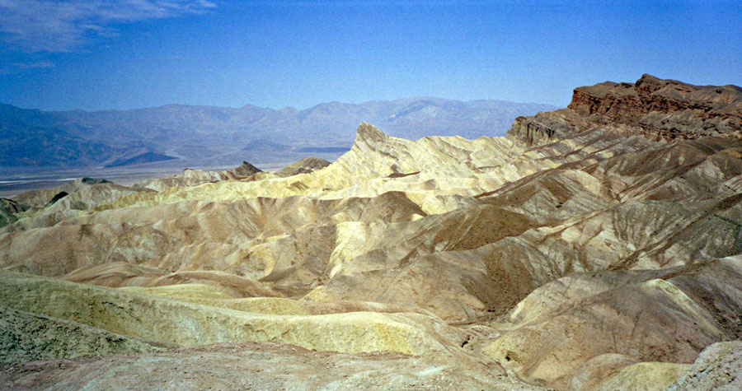

Slide 31
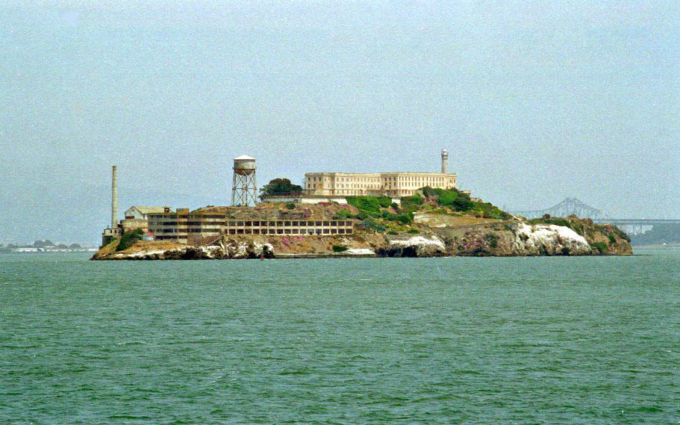
Alcatraz, la prison 1934-1963

Slide 32
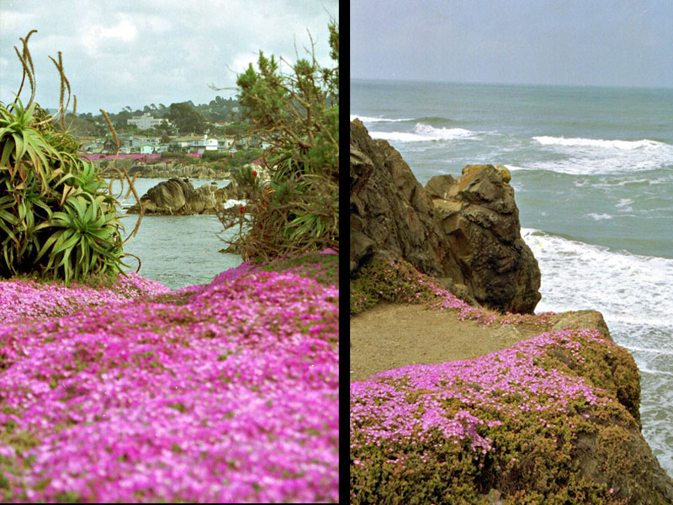
17 MILE DRIVE

Slide 33
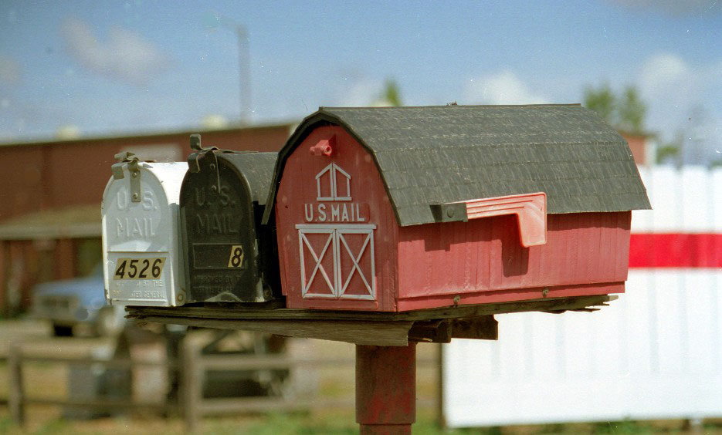

Slide 34
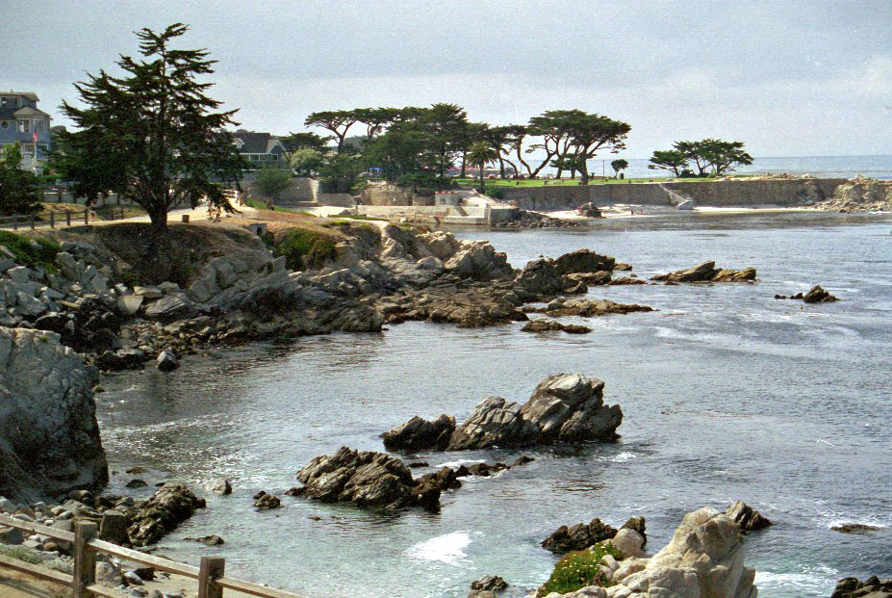

Slide 35
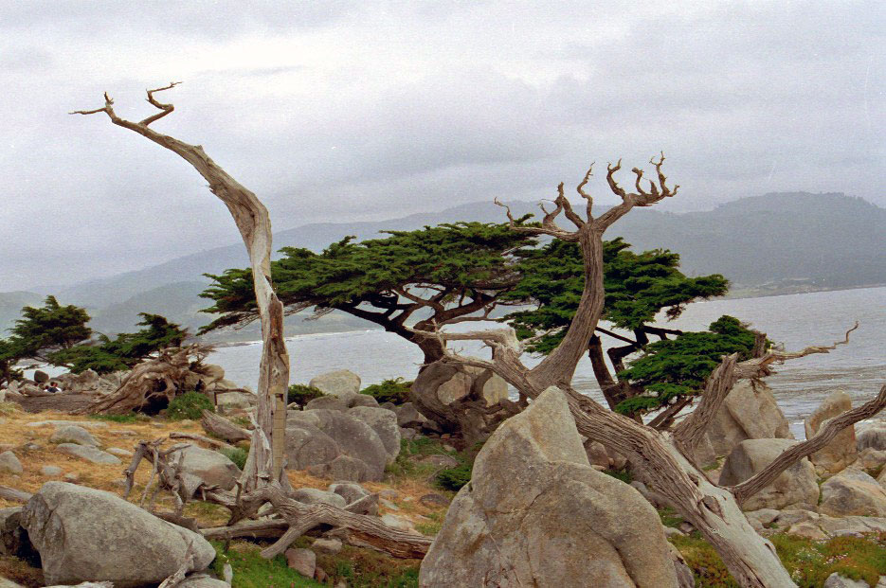
A suivre …
Copyright photo © Alain.Chantelat

Slide 36







¿Te ha gustado?
Puedes ver más entrando
Aquí
Además puedes recibir powerpoints en tu correo electrónico suscribiéndote aquí:

